Slide 1

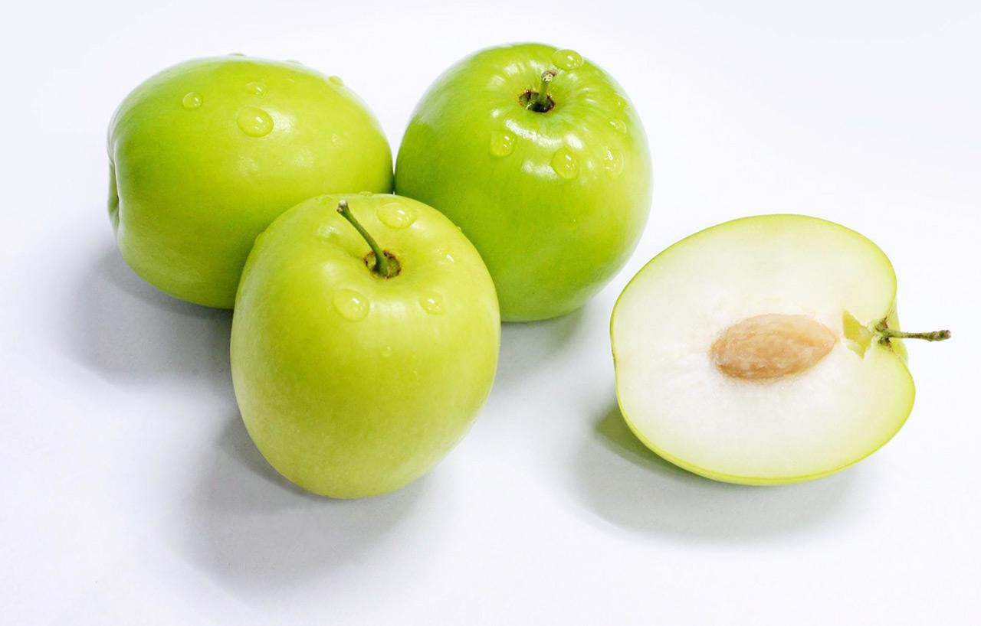



อ้อยโรงงาน 3.88 แสนไร่
มันสำปะหลัง 2.96 แสนไร่
การเกษตรอื่นๆ 9.79 แสนไร่
สินค้าเด่น/GI
ข้าวเหนียวเขาวง
ข้าวพื้นเมือง GI ได้แก่ “ข้าวเหนียวเขาวง”
ได้ขึ้นทะเบียนกับกรมทรัพย์สินทางปัญญากระทรวงพาณิชย์เมื่อวันที่ 9 มิถุนายน 2552
ความพิเศษคือ มีความเหนียวนุ่มมีกลิ่นหอม
ไม่ติดมือเก็บความนุ่มไว้ได้
พุทรานมบ้าน
เป็นพุทราที่มีทรงผลกลมหรือกลมรี ผิวเปลือกมีสีเขียวหรือเขียวอ่อน เปลือกบาง ก้านขั้วผลเป็นร่องลึกเนื้อละเอียด สีขาว ฉ่ำน้ำ กรอบ รสชาติหวา ซึ่งเกิดจากการบำรุงด้วยปุ๋ยน้ำนมและกางมุ้งตาข่าย ปลูกและผลิตใน
อำเภอคำม่วงและอำเภอสามชัย ของจัง วัดกาฬสินธุ์
ผ้าไหมแพรวากาฬสินธุ์
หมายถึง ผ้าไหมที่ทอประดิษฐ์ลวดลายด้วยการขิดและการจก ใช้เส้นไหมตีเกลียวเป็นทั้งเส้นยืนและเส้นพุ่ง รวมทั้งมีเส้นไหมเพิ่มพิเศษในการทำให้เกิดลวดลายตามกรรมวิธีที่ประณีต
GPP 58,163 ล้านบาท [ปี 2563]
มูลค่าผลิตภัณฑ์มวลรวมจังหวัดต่อหัว 73,404 บาท/คน/ปี
จำนวนประชากร 985,346 คน 301,441 ครัวเรือน
เป็นภาคเกษตร 172,577 ครัวเรือน
ปริมาณน้ำภาพรวมจังหวัด 2,001.72 ล้าน ลบ.ม.
ปริมาณน้ำฝนสะสม (กันยายน) 1,489.60 มม./ปี
กาฬสินธุ์
Info graphic
ข้อมูลพื้นฐานจังหวัด
ประสิทธิภาพการผลิตสินค้าเกษตรด้านพืช [กก./ไร่]
ปี 66 มีงบประมาณเพื่อการพัฒนาเกษตรรวม 414,349,183 บาท
เบิกจ่ายแล้ว 86,450,406 บาท คิดเป็น 20.86 %
การรับรอง
มาตรฐานสินค้า
เกษตรปลอดภัย
งบประมาณทั้งหมด 414,349,183 บาท
ชนิด | จำนวน (แปลง) | เกษตรกร (ราย) | พื้นที่ (ไร่)
กระบือ | 2 | 69 | 885
กุ้งก้ามกราม | 4 | 153 | 1,334.75
ข้าว | 57 | 3,681 | 44,278.50
จิ้งหรีด | 1 | 37 | 2
ดาวเรือง | 1 | 31 | 30
ถั่วลิสง | 2 | 96 | 655.75
ปลาดุก | 1 | 30 | 151
ปลานิล | 2 | 352 | 119.11
ผัก/สมุนไพร | 31 | 1,415 | 1,140.65
พุทรา | 2 | 111 | 2,651.25
มะม่วง | 19 | 853 | 14,152.75
มันสำปะหลัง | 33 | 1,381 | 23,218.75
ยางพารา | 7 | 268 | 3,274.50
หน่อไม้ฝรั่ง | 1 | 33 | 37.5
หม่อนไหม | 2 | 147 | 534
อ้อยโรงงาน | 3 | 129 | 5,035.00
เห็ด | 1 | 88 | 3
เห็ดนางฟ้า | 1 | 37 | 37.25
เห็ดฟาง | 2 | 65 | 40
โคเนื้อ | 15 | 595 | 8,379.00
ไม้ดอกไม้ประดับ | 1 | 30 | 89
รวม | 188 | 9,601 | 106,048.8
มาตรการเตรียมความพร้อมและแนวทางการช่วยเหลือภัยแล้ง
- ประชาสัมพันธ์ชี้แจงข้อมูลข่าวสาร สถานการณ์น้ำตามช่องทางต่าง ๆ
เพื่อสร้างการรับรู้ทุกภาคส่วนอย่างต่อเนื่อง
- ติดตาม วิเคราะห์ แนวโน้มสถานการณ์และสั่งการโดยศูนย์ปฏิบัติการน้ำอัจฉริยะ (SWOC)
- เตรียมความพร้อม เครื่องจักร เครื่องมือ ไว้ให้ความช่วยเหลือ
เครื่องสูบน้ำ » โครงการชลประทานกาฬสินธุ์ จำนวน 4 เครื่อง
» โครงการส่งน้ำและบำรุงรักษาลำปาว จำนวน 56 เครื่อง
รถบรรทุกน้ำ จำนวน 2 คัน

